Slide 1


Dispenser une formation à distance

Slide 2
Comment allez-vous aujourd'hui ?
Utilisez la fonction d'annotation pour vous représenter sur le graphique ci-dessous :
ÉNERGIE - ÉLEVÉE
ENTHOUSIASME - FAIBLE
ENTHOUSIASME - ÉLEVÉ
ÉNERGIE - FAIBLE
Notes:
Séance 1 : Mot de bienvenue et introduction

Slide 3
Objectifs du cours
À la fin du cours, vous serez en mesure de :
Identifier les bonnes pratiques en matière de formation à distance ;
Concevoir des activités pour la formation à distance ;
Démontrer comment réaliser des activités interactives à distance ;
Réfléchir sur rôles et la technologie requise pour la formation à distance.
Notes:
Séance 1 : Mot de bienvenue et introduction

Slide 4
Structure du cours
Notes:
Séance 1 : Mot de bienvenue et introduction

Slide 5
Planification de votre séance
Dispenser une formation à distance
Notes:
Séance 2 : Planification de votre séance

Slide 6
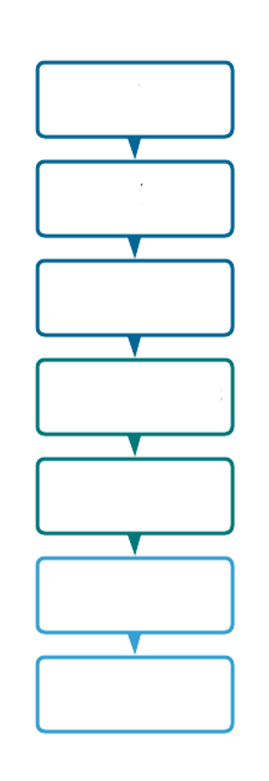
S'adapter à la formation à distance
Diviser
Conseils pratiques
Prioriser
Séances de 90 à 120 minutes
Pause de 5 à 10 minutes toutes les heures
Ajoutez 15% à vos horaires
Prévoir les imprévus
Structure
Méthodologies
Outil
Rôles
Pratiquer
Notes:
Séance 2 : Planification de votre séance

Slide 7
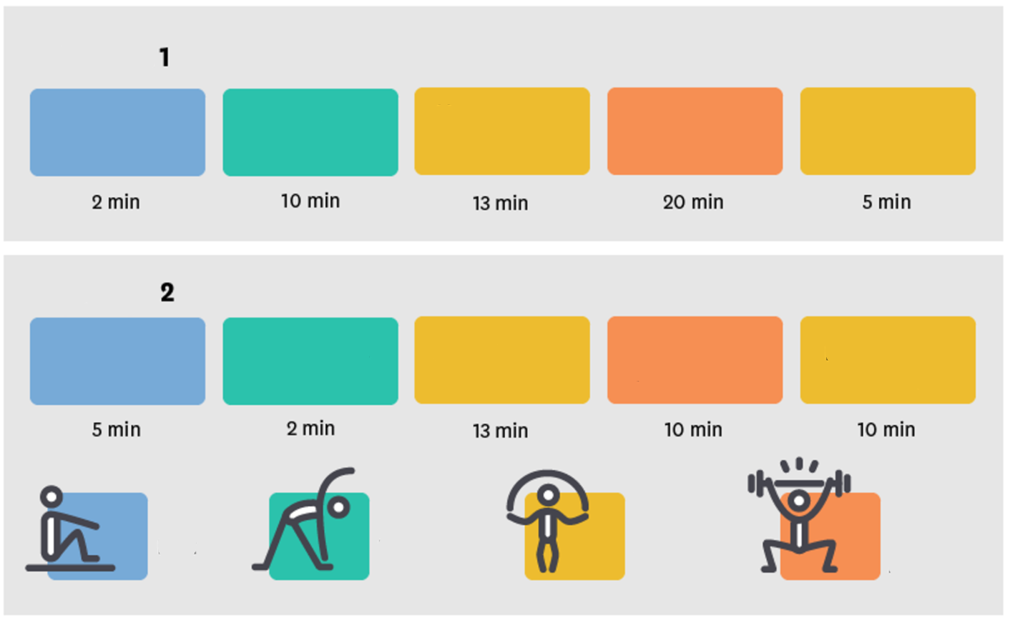
Structuration d'une séance
Option 1
Présentation A
+ Sondage
Petits groupes de discussion
Rapports Rapides
Accueil
Énergisant
Collaboration sur les documents partagés
Rapports & Étapes suivantes
Pause
Re-énergisant
Présentation B
+ Chat Q&R
Source: Harvard Business Publishing
Échauffement et récupération
Activité modérée
Activité intensive
Repos
Notes:
Séance 2 : Planification de votre séance

Slide 8
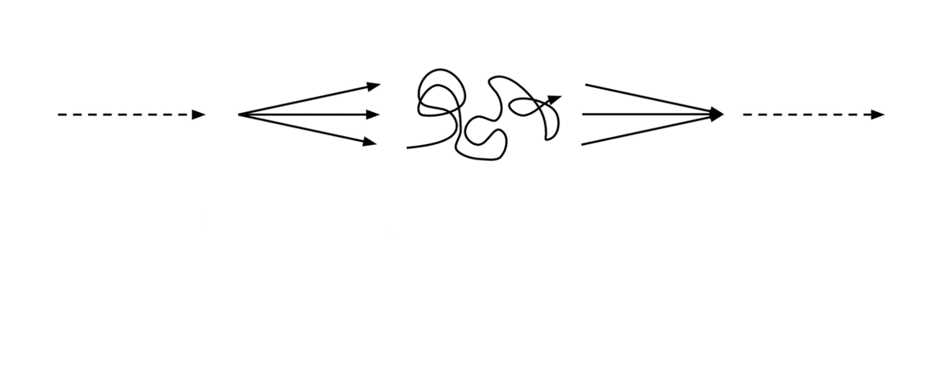
Structuration d'une séance
Option 2
Avant
Préparations effectuées avant la séance pour le facilitateur et les participants
Ouverture
Échauffement,
Ouvrir l'esprit,
se préparer à la collaboration en prenant une vue d'ensemble
Exécution Collaborer,
explorer et travailler ensemble sur la tâche à accomplir.
Fermeture
clarifier,
visualiser et avoir une vue d'ensemble de ce qui a été fait et de ce qui va venir.
Après
faire le suivi
Source: The Hows

Slide 9
Réflexion individuelle
Apprentissage clé
Qu'ai-je appris aujourd'hui ?
Comment puis-je l'utiliser ?
Sur quoi suis-je rassuré ?
Qu'est-ce que je vais essayer ou faire différemment ?

Slide 10
Structure du cours
Notes:
Séance 1 : Mot de bienvenue et introduction

Slide 11
Présentation de votre séance
Dispenser une formation à distance
Notes:
Séance 3 : Présentation de votre séance

Slide 12
Utilisez la fonction d'annotation pour répondre aux questions suivantes. (Voir les options, Annotation, T)
Actuellement, mon émission de télévision préférée est… | La meilleure chose que je puisse cuisiner est...
Mes vacances préférées étaient... | Quand j'étais petite, je voulais être...
Les gens sont surpris quand ils découvrent que je peux... | Ce week-end, je vais...
Notes:
Séance 3 : Présentation de votre séance

Slide 13
Évaluation de votre séance
Dispenser une formation à distance
Notes:
Séance 4 : Évaluation de votre séance

Slide 14
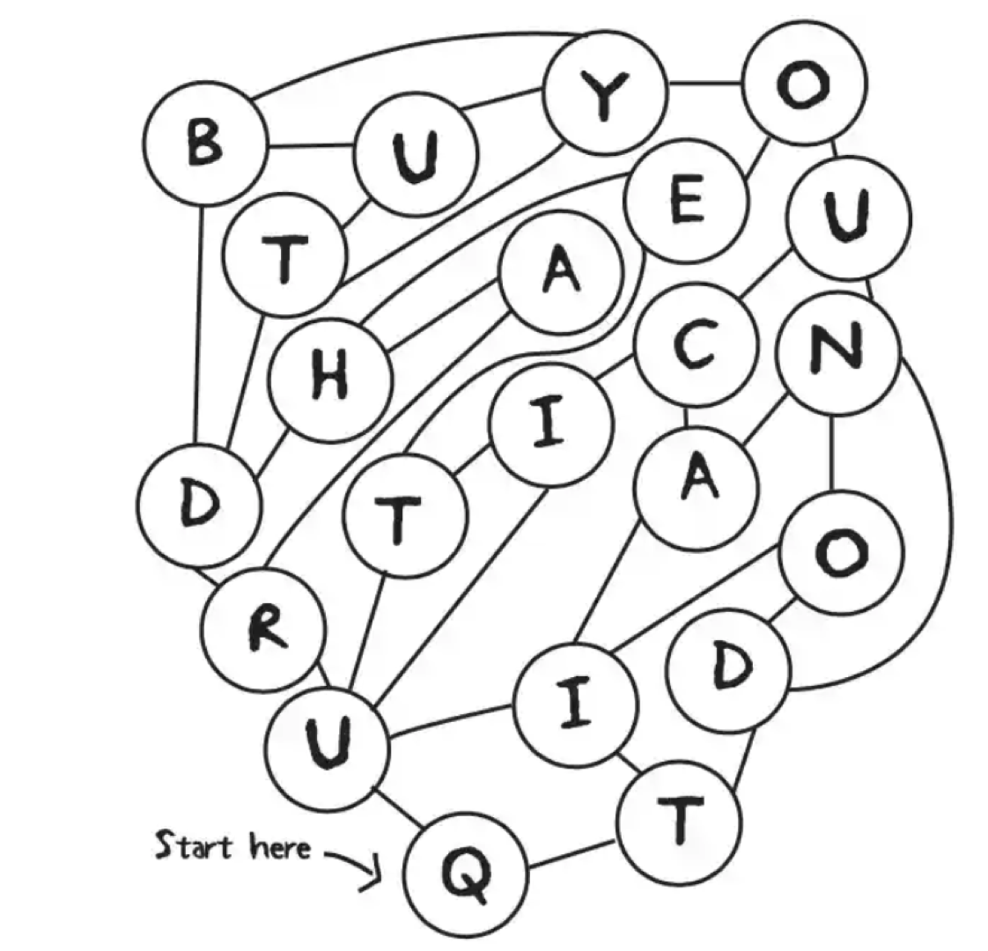
L'image montre 22 positions d'une balle alors qu'elle se déplace sur un terrain, reliées par des lignes.
La trajectoire correcte de la balle commence à Q et ensuite, en se déplaçant uniquement le long des lignes, passe par toutes les autres lettres, épelant ainsi une phrase de sept mots en anglais.
La trajectoire passe par chaque lettre une fois seulement.
Quelle est la phrase ?
La réponse est assez difficile mais vous pouvez le faire !
Commencez ici
Notes:
Séance 4 : Évaluation de votre séance

Slide 15
Évaluation de l'apprentissage
Approches informelles
Méthodologie | But pour le participant | But supplémentaire pour le facilitateur
Quiz | Introduire et récapituler le sujet | Vérifier la compréhension et identifier les points qui doivent être clarifiés
Pratique de la facilitation | Pratiquer la facilitation à distance dans un environnement sûr et propice à l'apprentissage | Observer les compétences et les comportements
Débriefing des exercices | Réfléchir sur, identifier et partager l'apprentissage, demander des éclaircissements | Vérifier que les points clés de l’apprentissage ont été abordés et que les objectifs de la séance ont été atteints
Questions ouvertes (par exemple, dans le chat) | Ouvrir ou récapituler un sujet | Vérifier les connaissances et la compréhension existantes ou nouvelles
Visites des facilitateurs dans les salles de petits groupes | Possibilité de poser des questions ou de demander des éclaircissements | Vérifier la compréhension de la tâche à accomplir, observer les connaissances et les compétences en action
Activités de synthèse | Occasion de réfléchir sur la séance | Découvrir les points d'apprentissage qui ont eu le plus d'impact
Notes:
Séance 4 : Évaluation de votre séance

Slide 16
Évaluer les compétences et les comportements à distance
Conseils pratiques
Observation
  Nécessite un nombre suffisant de facilitateurs pour observer 2-3 participants chacun
  S'assurer que tout le monde comprenne bien les compétences
  Les compétences générales sont plus faciles à observer à distance
Méthodes alternatives, hors ligne
  Seront requis pour certains comportements / compétences
  Par exemple, les journaux de réflexion sur l'apprentissage, le feedback du responsable direct ou les évaluations par les pairs.
Planifier à l'avance !
  Y penser dès le début de la conception du programme
  Se concentrer sur ce qui est réaliste et faisable dans un environnement de formation à distance
Notes:
Séance 4 : Évaluation de votre séance

